Slide 1
CHÀO MỪNG CÁC EM ĐẾN VỚI BUỔI HỌC NGÀY HÔM NAY!

Slide 2
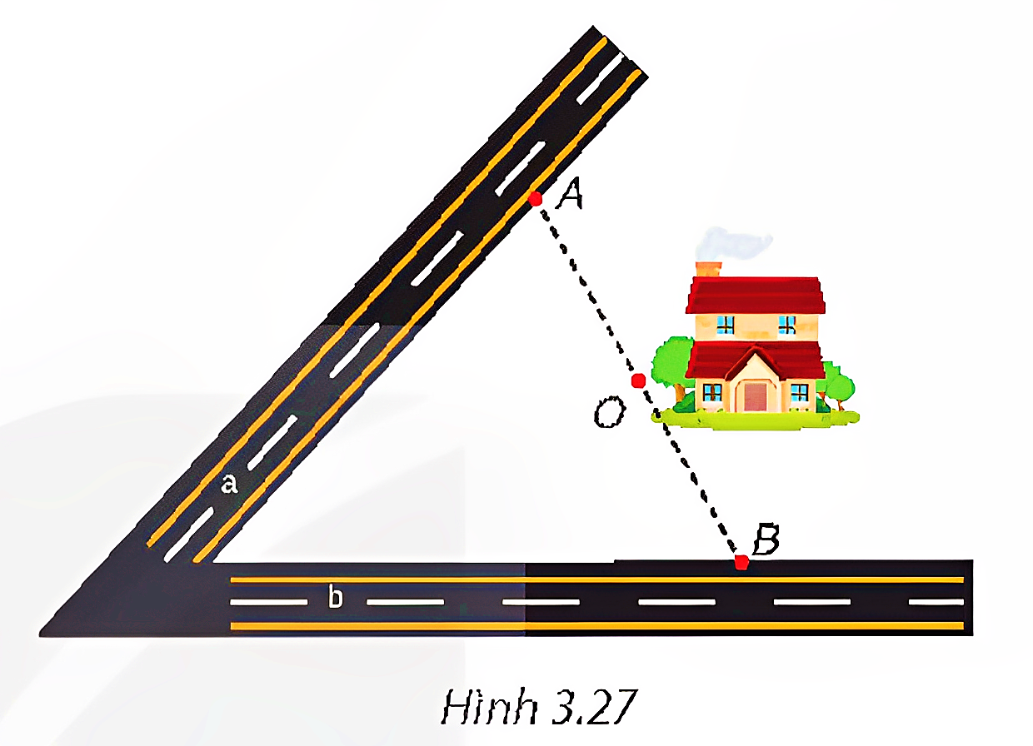
KHỞI ĐỘNG
Hai con đường lớn a và b cắt nhau tạo thành một góc. Bên trong góc đó có một điểm dân cư O. Phải mở một con đường thẳng đi qua O như thế nào để theo con đường đó, hai đoạn đường từ điểm O đến hai con đường a và b bằng nhau (các con đường đều là đường thẳng) (H.3.27)?

Slide 3
CHƯƠNG III. TỨ GIÁC
BÀI 12. HÌNH BÌNH HÀNH

Slide 4
NỘI DUNG BÀI HỌC
1
HÌNH BÌNH HÀNH VÀ TÍNH CHẤT
DẤU HIỆU NHẬN BIẾT CỦA HÌNH BÌNH HÀNH
2
DẤU HIỆU NHẬN BIẾT HÌNH BÌNH HÀNH THEO GÓC VÀ ĐƯỜNG CHÉO
3

Slide 5
1. HÌNH BÌNH HÀNH VÀ TÍNH CHẤT

Slide 6
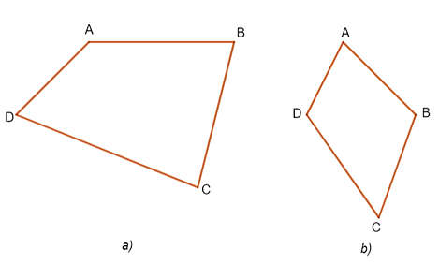
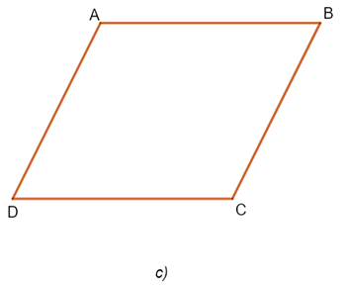
Khái niệm hình bình hành
HĐ 1: Trong Hình 3.28, có một hình bình hành. Đó là hình nào? Em có thể giải thích tại sao không?
Hình 3.28 c) là hình bình hành, vì có hai hai cặp cạnh đối song song với nhau: AB // CD; AD // BC.

Slide 7
KẾT LUẬN
Hình bình hành là tứ giác có các cạnh đối song song.

Slide 8
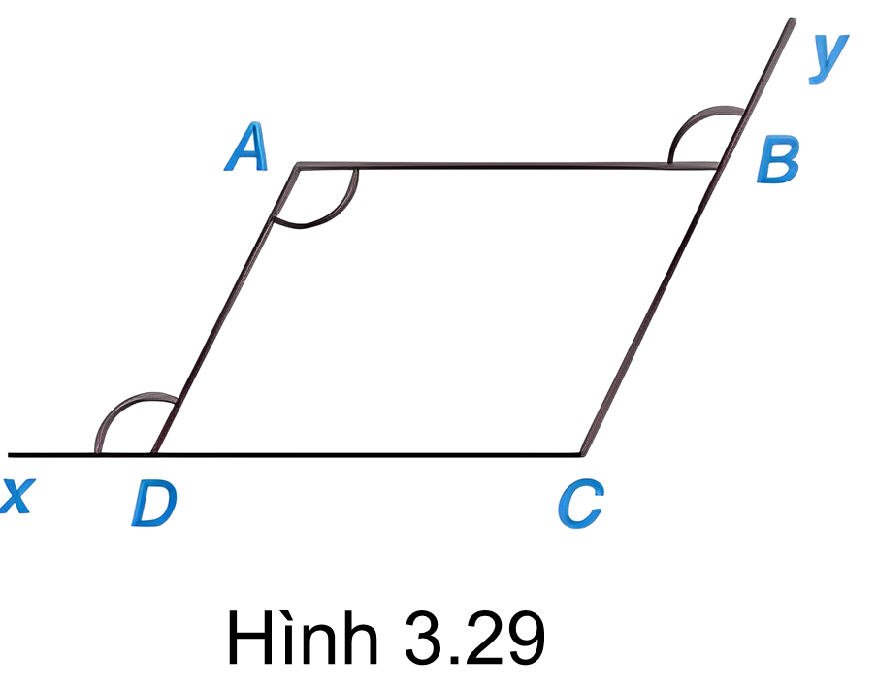
Ví dụ 1 (SGK – tr57)
Trong hình 3.29 cho tứ giác ABCD và ba góc bằng nhau. Tứ giác ABCD có là hình bình hành không? Tại sao?
Giải
Ta có $\hat{xDA}\text{ = }\hat{DAB}$ mà 2 góc ở vị trí so le trong
nên $AB//CD$ (1)
Ta có $\hat{yBA}\text{ = }\hat{DAB}$ mà 2 góc ở vị trí so le trong
nên $AD//CB$ (2)
Từ (1) và (2) => tứ giác ABCD là hình bình hành.

Slide 9
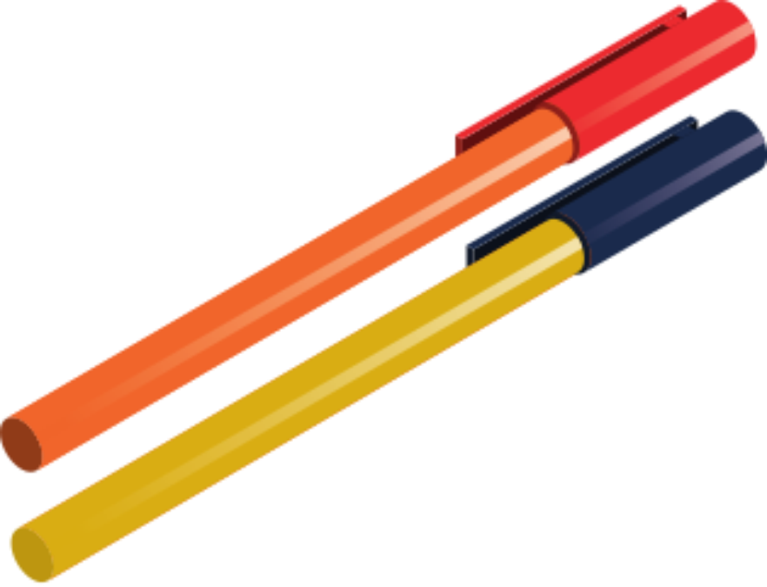
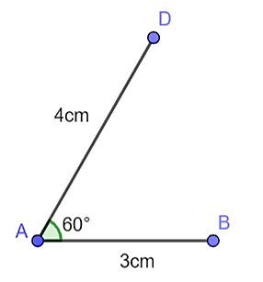
THỰC HÀNH 1
Vẽ hình bình hành, biết hai cạnh liên tiếp bằng 3 cm, 4 cm và góc xen giữa hai cạnh đó bằng $60°$. Hãy mô tả cách vẽ và giải thích tại sao hình vẽ được là hình bình hành.
Giải
Kẻ cạnh AB có độ dài bằng 3cm.
Đặt tâm của thước đo góc trùng với điểm A, đường kẻ 0º trùng với đoạn AB, và xác định $\hat{BAD}={60}^{o}$sao cho AD = 4cm.

Slide 10
Giải
y
x
C
Từ điểm D, kẻ đường thẳng x qua D và song song với AB.
Kẻ đường thẳng y qua B và song song với AD, hai đường x và y cắt nhau tại C. Ta có hình bình hành ABCD.

Slide 11
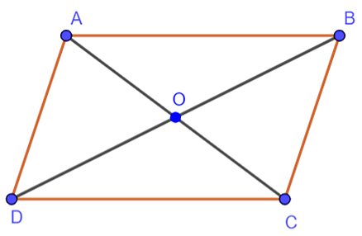
Tính chất của hình bình hành
HĐ 2: Hãy nêu các tính chất của hình bình hành mà em đã biết.
- Các góc đối bằng nhau.
- Các cạnh đối song song và bằng nhau.
- Hai đường chéo cắt nhau tại trung điểm của mỗi đường.

Slide 12
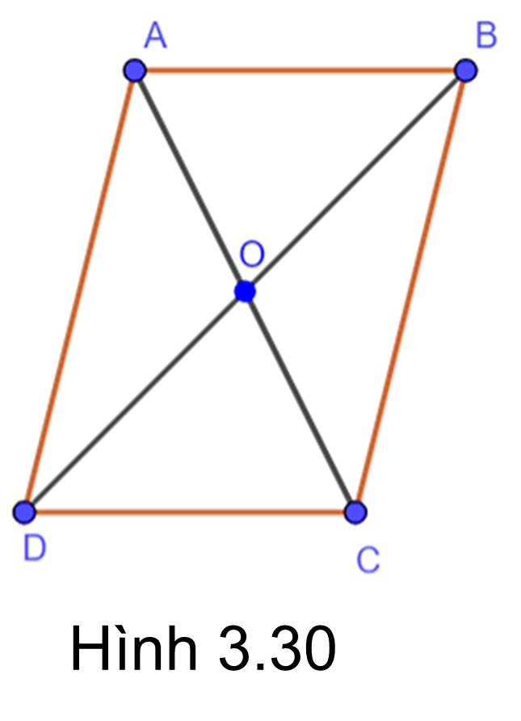
HĐ 3: Cho hình bình hành ABCD (H.3.30).
a) Chứng minh ∆ABC = ∆CDA.
Từ đó suy ra $AB=CD; AD=BC$và $\hat{ABC}=\hat{CDA}$.
b) Chứng minh ∆ABD = ∆CDB.
Từ đó suy ra $\hat{DAB}=\hat{BCD}$
c) Gọi giao điểm của hai đường chéo AC, BD là O. Chứng minh ∆AOB = ∆COD.
Từ đó suy ra $OA = OC, OB = OD$.

Slide 13
Giải
a) Xét $∆ABC$ và $∆CDA$ có:
$AC$ chung
$\hat{ACB}=\hat{CAD}$ (so le trong)
$\hat{BAC}=\hat{ACD}$ (so le trong)
$Vậy ∆ABC$ = $∆CDA$ (g.c.g)
$Suy ra AB=CD; AD=BC$; $\hat{ABC}=\hat{CDA}$.

Slide 14
Giải
b) Xét $∆ABD$ và $∆CDB$ có:
$BD$ chung
$AB=CD$(theo câu a)
$\hat{ABD}=\hat{CDB}$ (so le trong)
$Vậy ∆ABD$ = $∆CDB$ (c.g.c)
$$Suy ra \hat{DAB}=\hat{BCD}$$

Slide 15
Giải
c) Xét $∆AOB$ và $∆COD$ có:
$AB=CD$ (theo câu a)
$\hat{AOB}=\hat{COD}$ (hai góc đối đỉnh)
$\hat{ABO}=\hat{CDO}$ (so le trong)
$Vậy ∆AOB$ = $∆COD$ (g.c.g)
$$Suy ra OA=OC; OB=OD$$

Slide 16
KẾT LUẬN
Định lí 1: Trong hình bình hành có:
a) Các cạnh đối bằng nhau;
b) Các góc đối bằng nhau;
c) Hai đường chéo cắt nhau tại trung điểm của mỗi đường.
GT | ABCD là hình bình hành; O là giao điểm của AC và BD.
KL | a) AB = CD; AD = BC; b) $\hat{A}=\hat{C};\hat{B}=\hat{D}$ c) $OA=OC;OB=OD$.

Slide 17
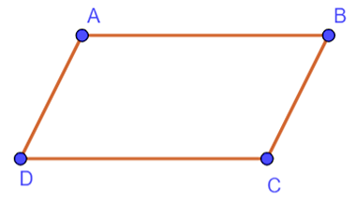
NHẬN XÉT
Ta có: $\hat{A}=\hat{C}; \hat{B}=\hat{D}$ (định lí 1)
$Hay \hat{A}+\hat{B}=\hat{C}+\hat{D}$.
Mà $\hat{A}+\hat{B}+\hat{C}+\hat{D}={360}^{o}$
$Suy ra \hat{A}+\hat{B}=\hat{C}+\hat{D}={180}^{o}$
Trong hình bình hành, hai góc kề một cạnh bất kì thì bù nhau.

Slide 18
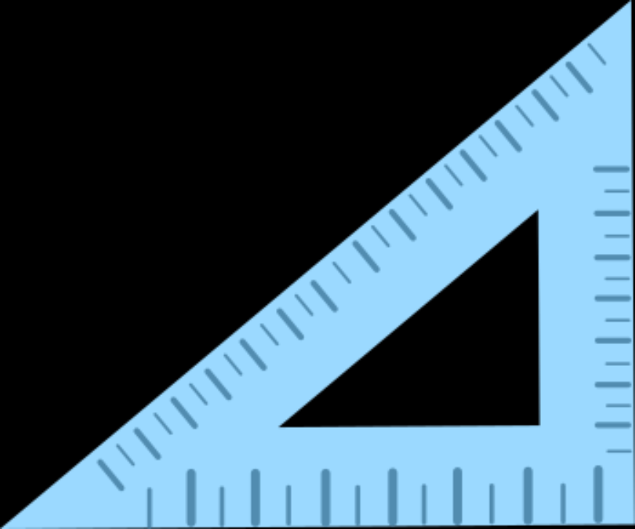
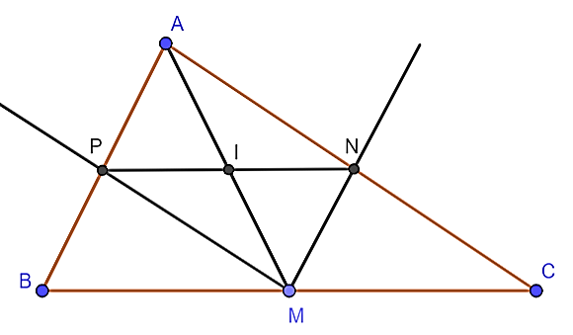
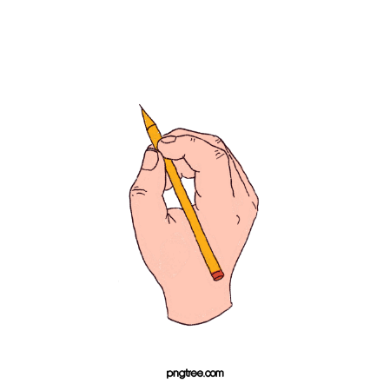
LUYỆN TẬP 1
Cho tam giác ABC. Từ một điểm M tùy ý trên cạnh BC, kẻ đường thẳng song song với AB, cắt cạnh AC tại N và kẻ đường thẳng song song với AC, cắt AB tại P. Gọi I là trung điểm của đoạn NP. Chứng minh rằng I cũng là trung điểm của đoạn thẳng AM.
Giải
Xét tứ giác ANMP ta có: AN // MP (gt); AP // MN (gt)
Suy ra ANMP là hình bình hành.
Có: AM và PN là hai đường chéo của hình bình hành ANMP, I là trung điểm của PN
=> I cũng là trung điểm của AM.

Slide 19
TRANH LUẬN
Hình thanh cân thì có hai cạnh bên bằng nhau. Ngược lại, hình thang có hai cạnh bên bằng nhau thì nó là hình thang cân.
Tròn sai rồi! Có trường hợp hình thang có hai cạnh bên bằng nhau nhưng nó không phải là hình thang cân.
Theo em, bạn nào đúng? Vì sao?

Slide 20
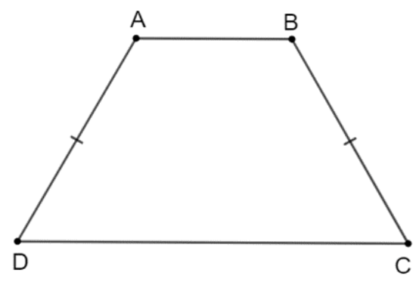
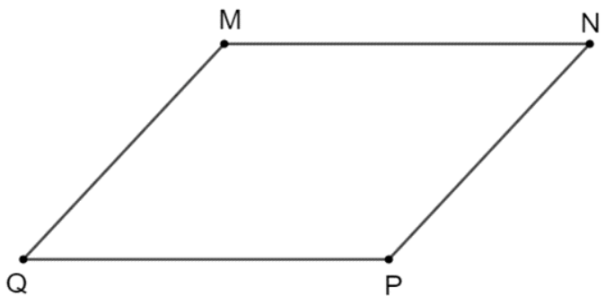
Giải
Theo em, Vuông đúng. Vì:
Trường hợp 1: Hình thang có hai cạnh bên bằng nhau nhưng không song song với nhau thì hình thang đó là hình thang cân.
Hình minh họa:
Trường hợp 2: Hình thang có hai cạnh bên bằng nhau và song song với nhau thì hình thang đó là hình bình hành.
Hình minh họa:

Slide 21
2. DẤU HIỆU NHẬN BIẾT CỦA
HÌNH BÌNH HÀNH

Slide 22
Dấu hiệu nhận biết hình bình hành theo cạnh
- Nếu một tứ giác có các cạnh đối bằng nhau thì tứ giác đó có là một hình bình hành.
Định lí 2:
a) Tứ giác có các cạnh đối bằng nhau là một hình bình hành.
b) Tứ giác có một cặp cạnh đối song song và bằng nhau là một hình bình hành.

Slide 23
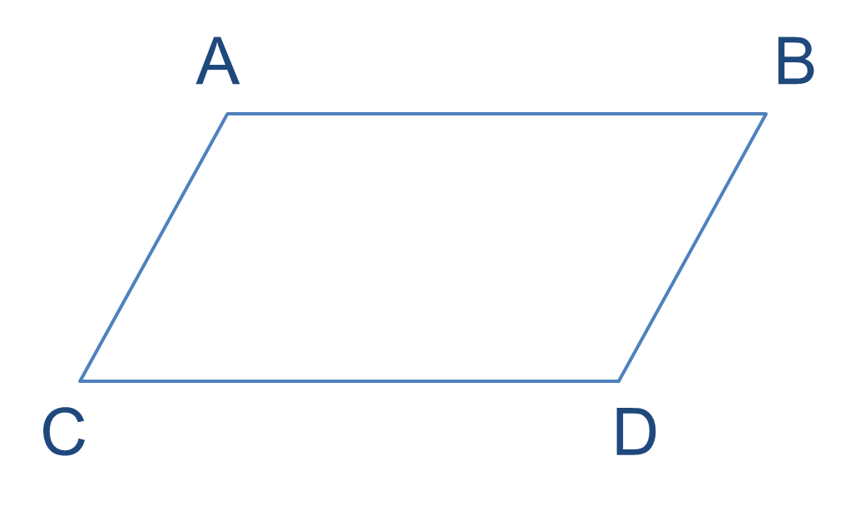
Câu hỏi: Hãy viết giải thiết, kết luận của Định lí 2.
Giải
a)
GT | Tứ giác ABCD, có: AB = CD; AC = BD
KL | Tứ giác ABCD là hình bình hành.
b)
GT | Tứ giác ABCD, có: AB // CD và AB = CD
KL | Tứ giác ABCD là hình bình hành.

Slide 24
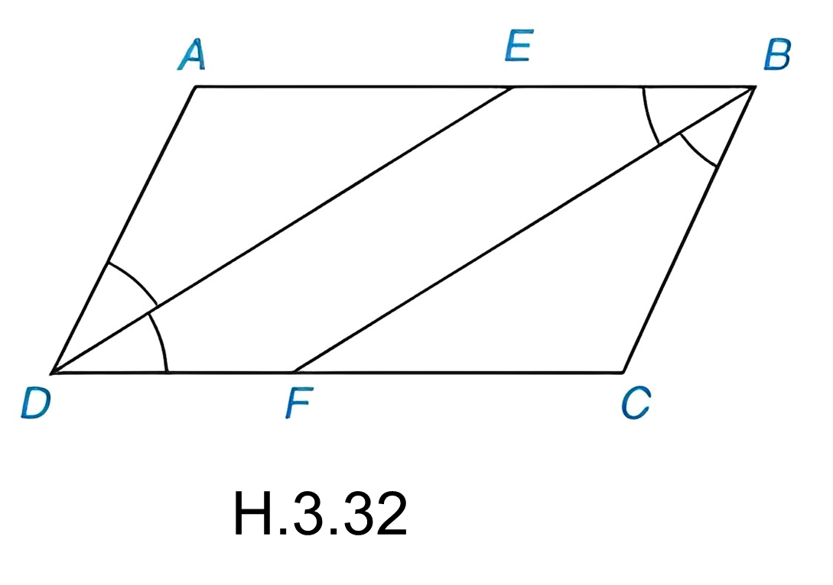
LUYỆN TẬP 2
Cho hình bình hành ABCD (AB > BC). Tia phân giác của góc D cắt AB tại E và tia phân giác của góc B cắt CD tại F (H.3.32).
a) Chứng minh hai tam giác ADE và CBF là những tam giác cân, bằng nhau.
b) Tứ giác DEBF là hình gì? Tại sao?

Slide 25
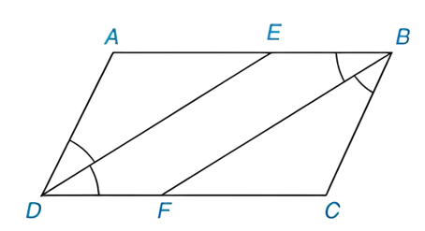
Giải
a) Vì ABCD là hình bình hành nên ta có: $\hat{B}=\hat{D}$.
Mà DE và BF là tia phân giác của $\hat{D}$ và $\hat{E}$.
Nên ta có: $\hat{ADE}=\hat{EDF}=\hat{EBF}=\hat{FBC}$ (1)
Ta có: $\hat{AED}=\hat{EDF}$ (so le trong) (2)
$Từ \left(1\right)và \left(2\right)suy ra \hat{AED}=\hat{ADE} nên ∆AED$ cân tại A.
Tương tự ta chứng minh được: $\hat{CBF}=\hat{CFB}$ $suy ra ∆BCF$ cân tại C.
+ Xét $∆ADE$ và $∆CBF$ có:
AD = BC (ABCD là hình bình hành).
$$\hat{AED}=\hat{CFB}$$
$$\hat{ADE}=\hat{CBF}$$
$Vậy ∆ADE$ = $∆CBF$ (g.c.g) $suy ra ED=BF$

Slide 26
Giải
b) Ta có: $\hat{AED}=\hat{EBF}$ mà hai góc ở vị trí đồng vị nên ED // BF (1)
Mà ED = BF (theo câu a) (2)
Từ (1) và (2) suy ra tứ giác DEBF là hình bình hành.

Slide 27
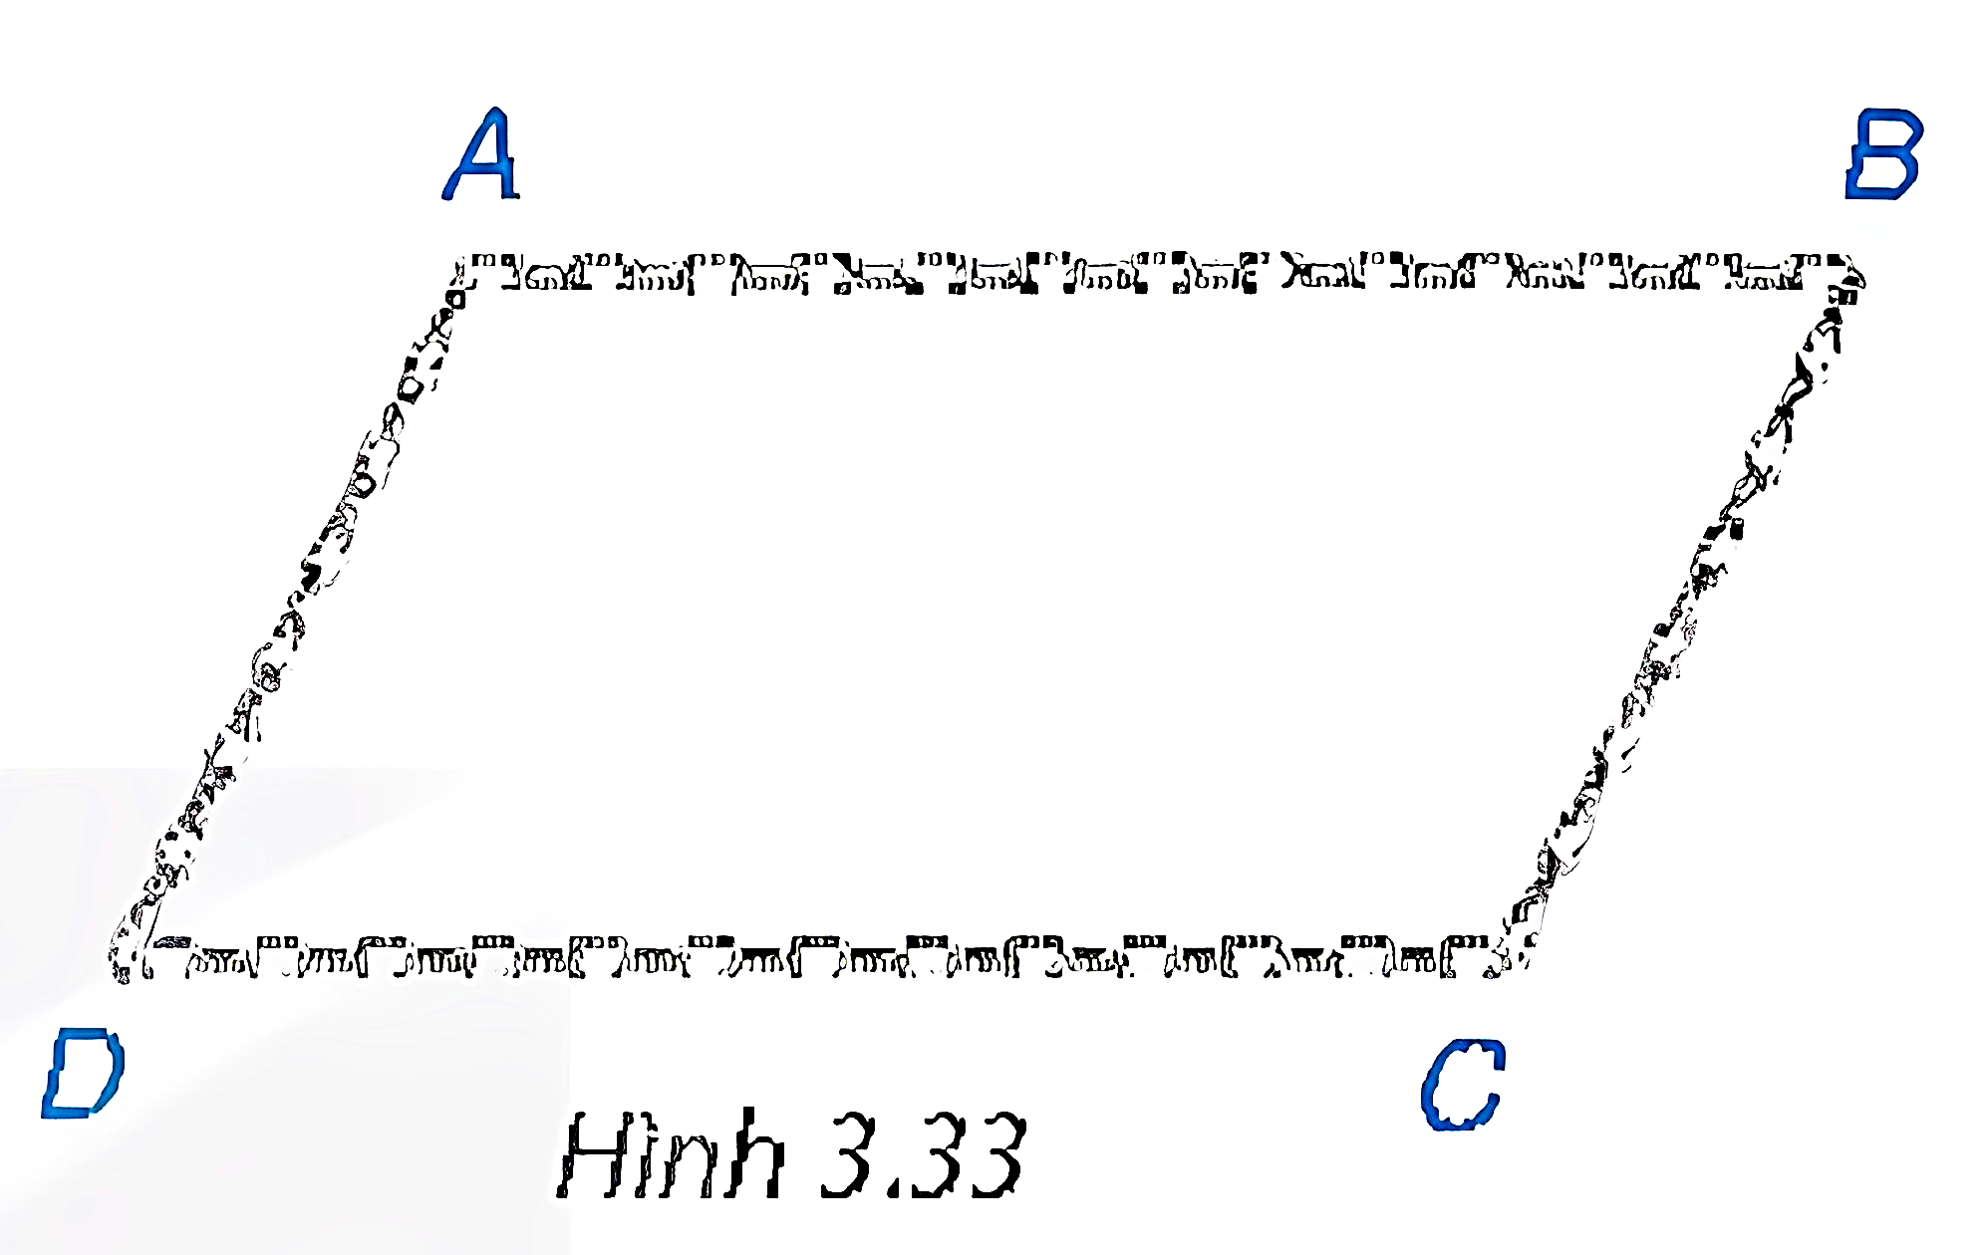
THỰC HÀNH 2
Chia một sợi dây xích thành bốn đoạn: hai đoạn dài bằng nhau, hai đoạn ngắn bằng nhau và đoạn dài, đoạn ngắn xen kẽ nhau. Hỏi khi móc hai đầu mút của sợi dây xích đó lại để được một tứ giác ABCD (có các đỉnh tại các điểm chia) như Hình 3.33 thì tứ giác ABCD là hình gì? Tại sao?

Slide 28
Giải
Theo định lí 2a: Tứ giác có các cạnh đối bằng nhau là một hình bình hành.
Vì sợi xích có đoạn dài ngắn xen kẽ nhau, hai đoạn dài bằng nhau, hai đoạn ngắn bằng nhau nên tứ giác đó chính là hình bình hành.

Slide 29
3. DẤU HIỆU NHẬN BIẾT HÌNH BÌNH HÀNH THEO GÓC VÀ ĐƯỜNG CHÉO

Slide 30
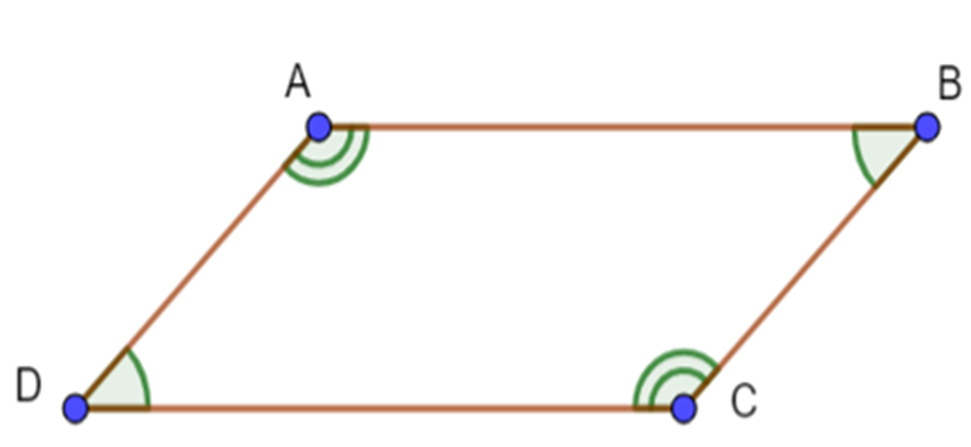
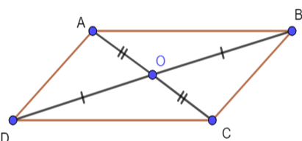
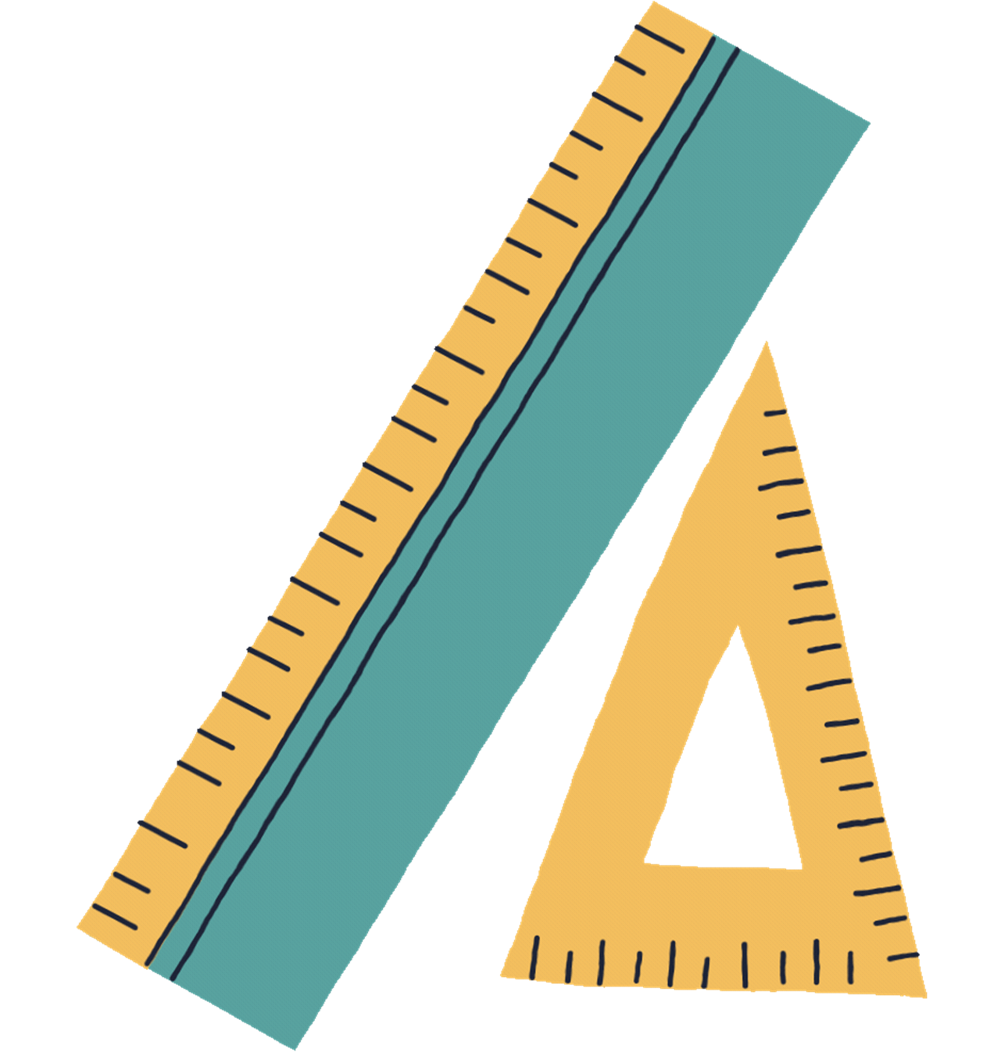
Định lí 3:
a) Tứ giác có các góc đối bằng nhau là một hình bình hành.
GT | Tứ giác ABCD, có: $\hat{A}=\hat{C}; \hat{B}=\hat{D}$
KL | Tứ giác ABCD là hình bình hành.
b) Tứ giác có hai đường chéo cắt nhau tại trung điểm của mỗi đường là một hình bình hành.
GT | Tứ giác ABCD, có: $AC∩BD=O;$ $OA=OC;OB=OD$
KL | Tứ giác ABCD là hình bình hành.

Slide 31
Ví dụ 3 (SGK – tr60)
Trong ba tứ giác dưới đây, tứ giác nào là hình bình hành, tứ giác nào không là hình bình hành? Vì sao?
Hình bình hành
Hình bình hành
Hình b: Không là hình bình hành vì hai góc A và C không bằng nhau

Slide 32
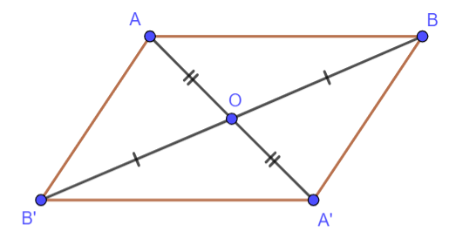
LUYỆN TẬP 3
Cho hai điểm A, B phân biệt và điểm O không nằm trên đường thẳng AB. Gọi A’, B’ là các điểm sao cho O là trung điểm của AA’, BB’. Chứng minh rằng A’B’ = AB và đường thẳng A’B’ song song với đường thẳng AB.
Giải
GT | Cho điểm: A, B, A’, B’ phân biệt; O không nằm trên AB. O là trung điểm AA’ và BB’.
KL | A’B’ = AB; A’B’ // AB.

Slide 33
Giải
Xét tứ giác ABA'B' ta có: OA = OA’, OB = OB’
Vậy ABA'B' là hình bình hành (định lí 3b).
Suy ra A'B' = AB và A'B' // AB

Slide 34
VẬN DỤNG
Trở lại bài toán mở đầu. Em hãy vẽ hình và nêu cách vẽ con đường cần mở đi qua O sao cho theo con đường đó, hai đoạn đường từ O tới a và tới b bằng nhau.

Slide 35
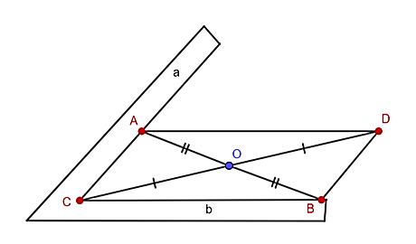
Giải
- Gọi C là giao điểm của a và b. Lấy điểm D sao cho O là trung điểm của đoạn CD.
- Từ D vẽ đường thẳng song song với b, cắt a tại A và đường thẳng song song với a, cắt b tại B.
- Ta có CD và AB là hai đường chéo của hình bình hành CADB, chúng cắt nhau tại O nên OA = OB.
Hình minh họa:

Slide 36
LUYỆN TẬP

Slide 37
BÀI TẬP TRẮC NGHIỆM
Câu 1. Hãy chọn câu sai.
A. Hình bình hành có hai đường chéo vuông góc với nhau
B. Hình bình hành có hai góc đối bằng nhau
C. Hình bình hành có hai đường chéo cắt nhau tại trung điểm mỗi đường
D. Hai bình hành có hai cặp cạnh đối song song

Slide 38
BÀI TẬP TRẮC NGHIỆM
Câu 2. Hãy chọn câu sai:
A. Tứ giác có hai cặp cạnh đối song song là hình bình hành
B. Hình thang có hai góc kề một đáy bằng nhau là hình bình hành
C. Tứ giác có hai cặp cạnh đối bằng nhau là hình bình hành
D. Tứ giác có hai cặp góc đối bằng nhau là hình bình hành

Slide 39
BÀI TẬP TRẮC NGHIỆM
Câu 3. Điền cụm từ thích hợp vào chỗ trống: “Tứ giác có hai đường chéo … thì tứ giác đó là hình bình hành”.
A. Bằng nhau
B. Cắt nhau
C. Cắt nhau tại trung điểm mỗi đường
D. Song song

Slide 40
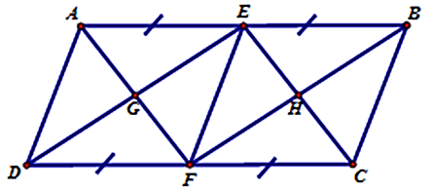
BÀI TẬP TRẮC NGHIỆM
Câu 4. Hãy chọn câu đúng. Cho hình bình hành ABCD có các điều kiện như hình vẽ, trong hình có:
A. 3 hình bình hành
B. 5 hình bình hành
C. 4 hình bình hành
D. 6 hình bình hành

Slide 41
Bài 3.13 (SGK – tr.61)
Trong các khẳng định sau, khẳng định nào đúng, khẳng định nào sai? Vì sao?
a) Hình thang có hai cạnh bên song song là hình bình hành.
Vì khi đó ta được tứ giác có các cạnh đối song song là hình bình hành
b) Hình thang có hai cạnh bên bằng nhau là hình bình hành.
Vì hình thang cân có hai cạnh bên bằng nhau nhưng nó không phải là hình bình hành
c) Tứ giác có hai cạnh đối nào cũng song song là hình bình hành.
Vì khi đó ta được tứ giác có các cạnh đối song song là hình bình hành

Slide 42
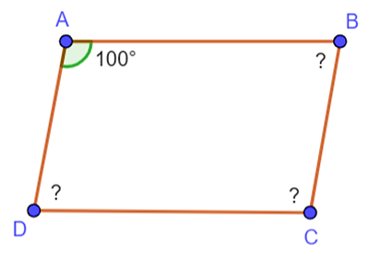
Bài 3.14 (SGK – tr.61)
Giải
Tính các góc còn lại của hình bình hành ABCD trong Hình 3.35
Ta có ABCD là hình bình hành, nên: $\hat{A}=\hat{C}={100}^{o}$ và $\hat{B}=\hat{D}$.
Ta có : $\hat{A}+\hat{B}+\hat{C}+\hat{D}={360}^{o}$
$$Suy ra {100}^{o}+{100}^{o}+2\hat{B}={360}^{o}$$
$$Vậy \hat{B}=\hat{D}=\frac{{360}^{o}−{100}^{o}−{100}^{o}}{2}={80}^{o}$$

Slide 43
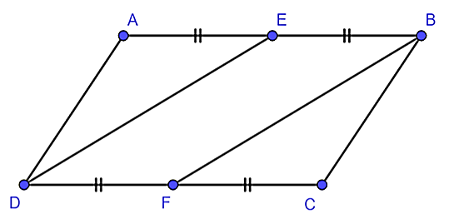
Bài 3.15 (SGK – tr.61)
Cho hình bình hành $ABCD$. Gọi $E$, $F$ lần lượt là trung điểm của $AB$, $CD$. Chứng minh $BF=DE.$
Giải
+ Ta có ABCD là hình bình hành nên AB // CD, AB = CD (1)
Mà E là trung điểm AB, F là trung điểm CD
nên AE = EB = $\frac{AB}{2}$ ; DF = FC = $\frac{CD}{2}$ (2)
Từ (1) và (2) => AE = EB = DF = FC.
+ Ta có: EB // DF ( vì AB // CD) ; EB = DF (cmt)
Suy ra tứ giác DEBF là hình bình hành. Vậy DE = BF.

Slide 44
Bài 3.16 (SGK – tr.61)
Trong mỗi trường hợp sau đây, tứ giác nào là hình bình hành, tứ giác nào không là hình bình hành? Vì sao?

Slide 45
Giải
Hình 3.36 a là hình bình hành, vì:
Hai góc đối : $\hat{A}=\hat{C}={100}^{o}$
Ta có: $\hat{D}={360}^{o}−{100}^{o}−{100}^{o}−{80}^{o}={80}^{o}$. Hai góc đối : $\hat{B}=\hat{D}={80}^{o}$
Hình 3.36 b không phải hình bình hành, vì :
$\hat{B}={360}^{o}−{75}^{o}−{75}^{o}−{90}^{o}={120}^{o}$. Hai góc đối $\hat{D}={90}^{o}≠\hat{B}$ $={120}^{o}$
Hình 3.36 c là hình bình hành, vì :
Hai góc đối : $\hat{B}=\hat{D}={110}^{o}$
Ta có: $\hat{C}={360}^{o}−{110}^{o}−{110}^{o}−{70}^{o}={70}^{o}$. Hai góc đối : $\hat{A}=\hat{\hat{C}={70}^{o}}$

Slide 46
VẬN DỤNG

Slide 47
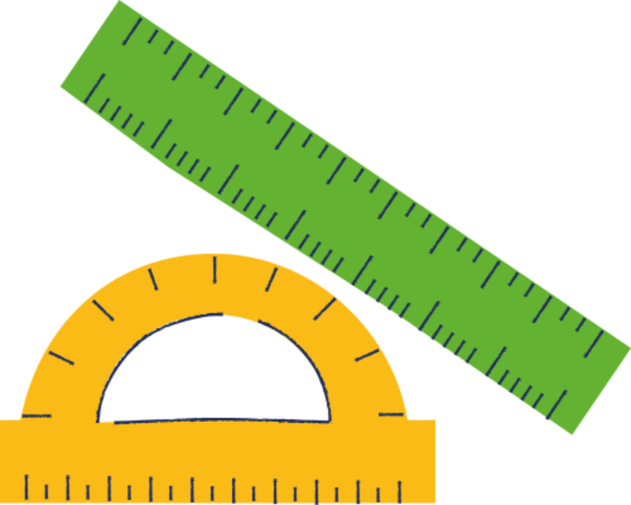
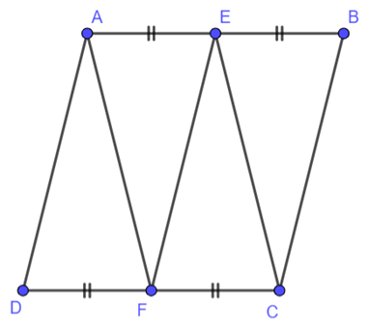
Bài 3.17 (SGK – tr.61)
Cho hình bình hành ABCD. Gọi E, F lần lượt là trung điểm của các cạnh AB, CD. Chứng minh rằng:
a) Hai tứ giác AEFD, AECF là những hình bình hành;
b) EF = AD, AF = EC.

Slide 48
Giải
a) Ta có ABCD là hình bình hành
nên $AB // CD$; $AB= CD$
Mà E và F lần lượt là trung điểm của AB và CD.
nên AE // DF; EB // DF và AE = EB = CF = FD.
+ Xét tứ giác AEFD có: AE // DF và AE = DF
Suy ra AEFD là hình bình hành.
+ Xét tứ giác AECF có: AE // CF và AE = CF
Suy ra AECF là hình bình hành.

Slide 49
Giải
b)
Ta có AEFD là hình bình hành (theo câu a) nên EF = AD (tính chất hình bình hành).
Ta có AECF là hình bình hành (theo câu a) nên AF = EC (tính chất hình bình hành).

Slide 50
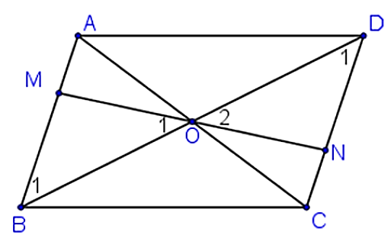
Bài 3.18 (SGK – tr.61)
Gọi O là giao điểm của hai đường chéo của hình bình hành ABCD. Một đường thẳng đi qua O lần lượt cắt các cạnh AB, CD của hình bình hành tại hai điểm M, N. Chứng minh ∆OAM = ∆OCN. Từ đó suy ra tứ giác MBND là hình bình hành.

Slide 51
Giải
Xét $∆OAM$ và $∆OCN$ có:
$$\left\{\begin{aligned}OA=OC \\ \hat{AOM}=\hat{CON} \left(đối đỉnh\right) \\ \hat{MAO}=\hat{NCO} (so le trong) \end{aligned}\right.$$
$Suy ra ∆OAM$ = $∆OCN$ (g.c.g)
Mà AB = CD $hay$ AB - AM = CD - CN suy ra MB = ND
Ta có: BM // DN (Vì AB // CD) và BM = DN (cmt)
$Vậy$ Tứ giác MBND là hình bình hành.
nên AM = CN

Slide 52
HƯỚNG DẪN VỀ NHÀ
Ghi nhớ
kiến thức trong bài.
Hoàn thành bài tập trong SGK và SBT.
Chuẩn bị trước
Luyện tập chung.

Slide 53
CẢM ƠN CÁC EM ĐÃ CHÚ Ý
LẮNG NGHE BÀI GIẢNG!

